Slide 1


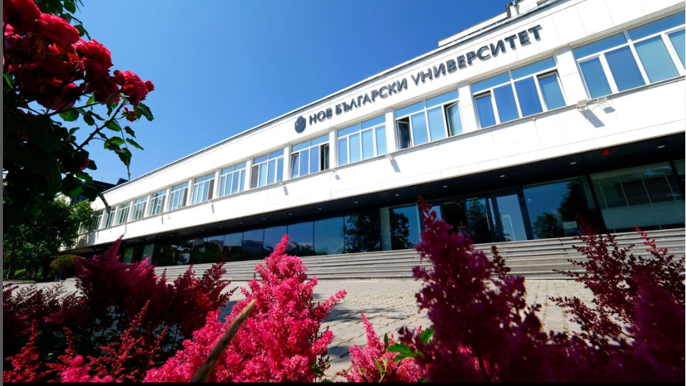

Когнитивна достъпност в НБУ
ИНТЕГРАЦИЯ НА СЪВРЕМЕННИ ИНФОРМАЦИОННИ ТЕХНОЛОГИИ И АДАПТИРАНИ РЕСУРСИ В УЧЕБНИЯ ПРОЦЕС
доц. д-р П. Михова, доц. д-р В. Джамбазов, д-р Р. Тодорова

Slide 2
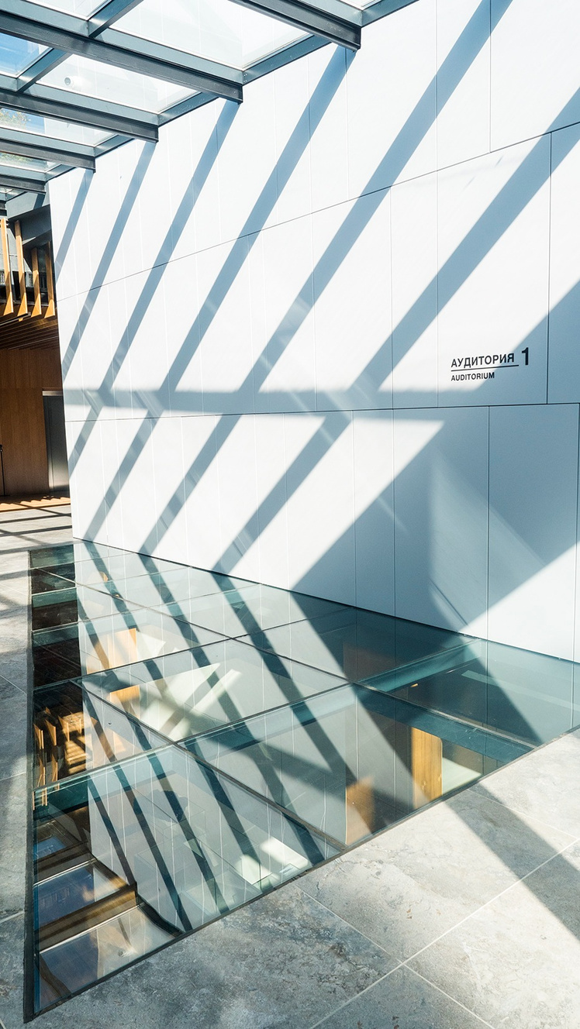


Нов български университет осигурява подкрепяща среда, специални приспособления, подходящи учебни материали и преподавателска помощ в процеса на обучение. Библиотеката предлага разнообразие от информационни ресурси и услуги, предназначени за студенти със специални образователни потребности, както и асистиращи технологии, които подпомагат самоподготовката.
По проект „Развитие на информационната компетентност на студенти със специални образователни потребности“ към Централен фонд за стратегическо развитие към Настоятелството на НБУ са разработени пътеводители развитие на информационната компетентност на студентите със специални образователни потребности (СОП) в НБУ.

Slide 3
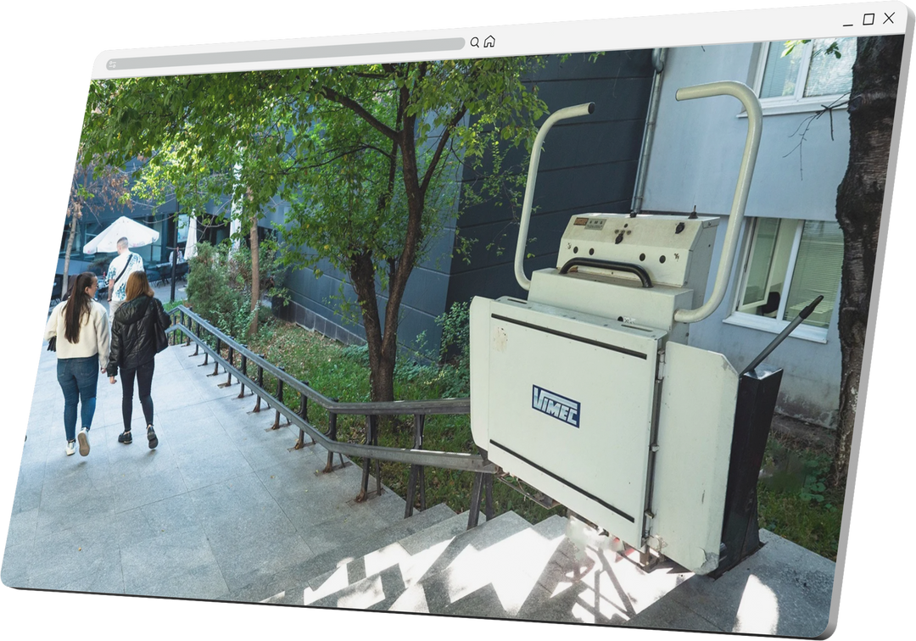
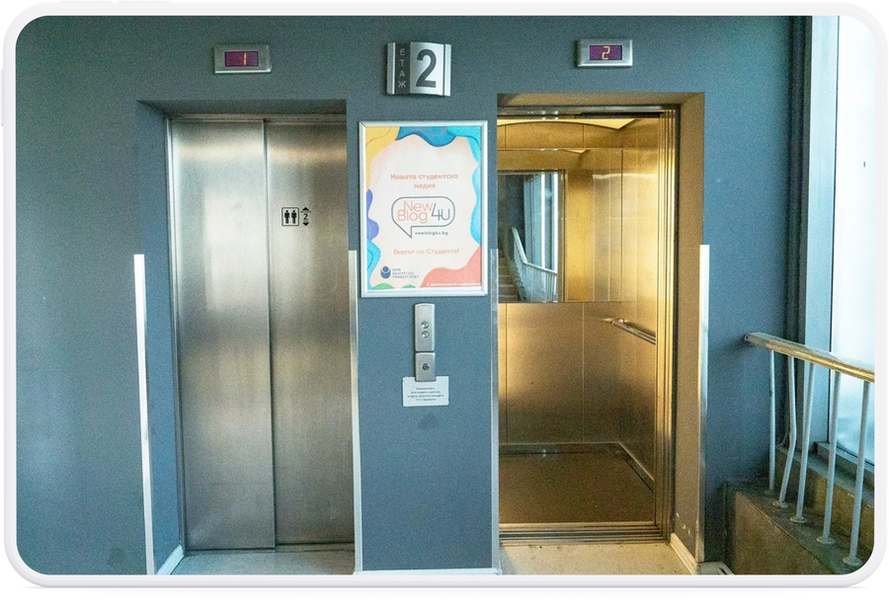
ДОСТЪПНА МАТЕРИАЛНА СРЕДА
  Асансьори: В корпус 1 има панорамен асансьор, който улеснява достъпа на хора с двигателни проблеми до всички етажи. Корпус 2 също разполага с подходящи асансьори.
  Рампи: НБУ разполага с пет рампи за хора в неравностойно положение, както и с три преносими рампи. Има и стълбищни транспортьори и моторизирана платформа.
  Помощ за хора с увредено зрение: Има пътеки за незрящи и специализирани читателски места в библиотеката с техника и софтуер.
  Тоалетни: Приспособени за хора в неравностойно положение.
  Други: Автоматични врати, специализирани паркоместа и адаптирани входове за хора с нарушени двигателни функции.

Slide 4
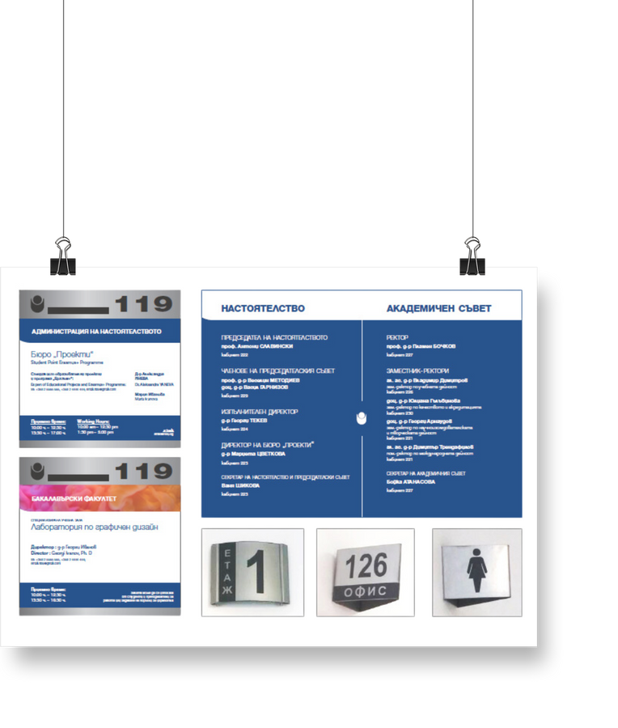
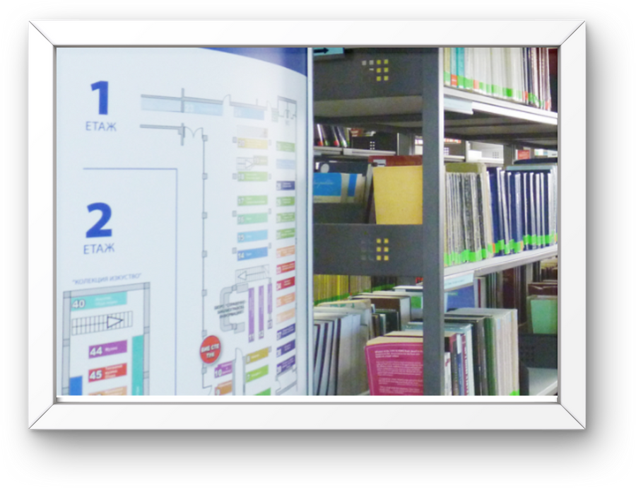
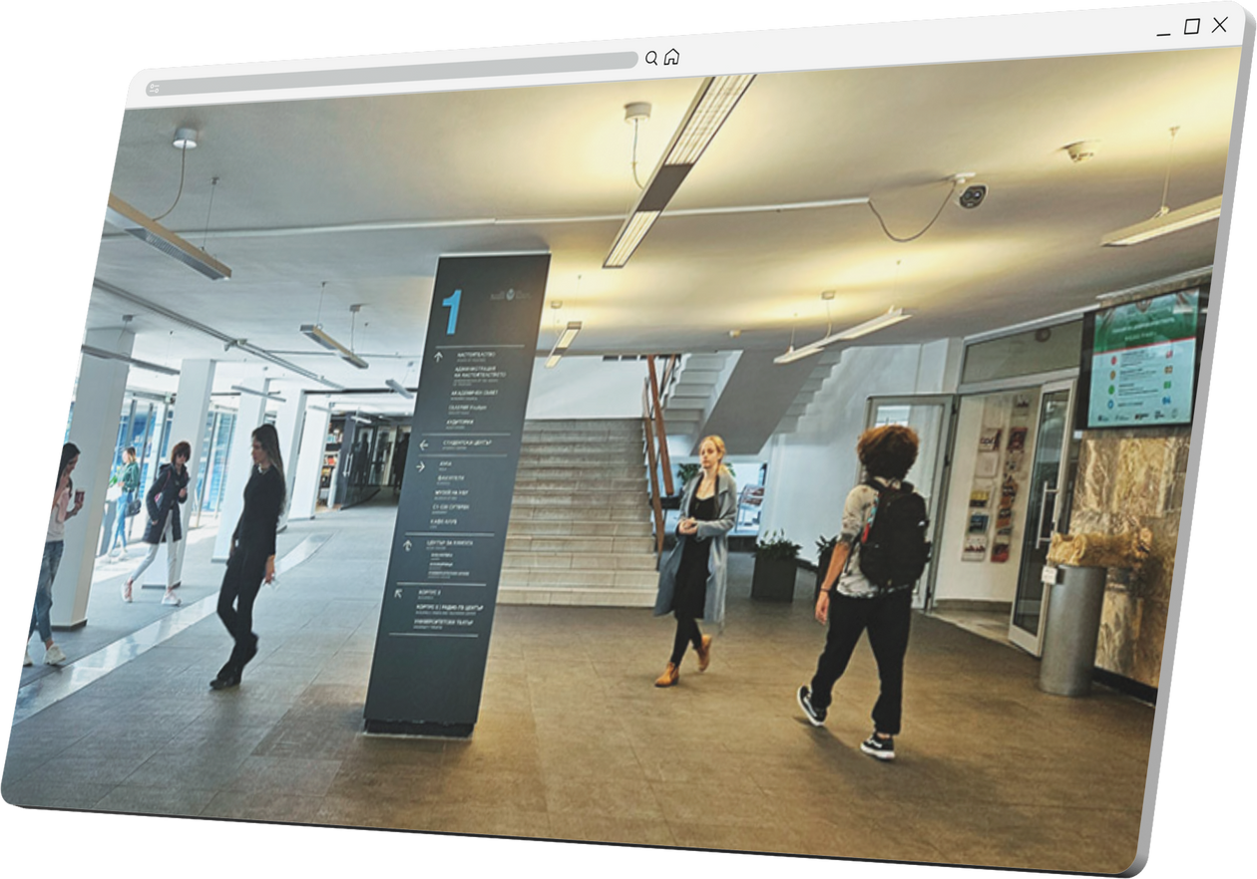
ИНФОРМАЦИОННИ ТАБЛА

Slide 5
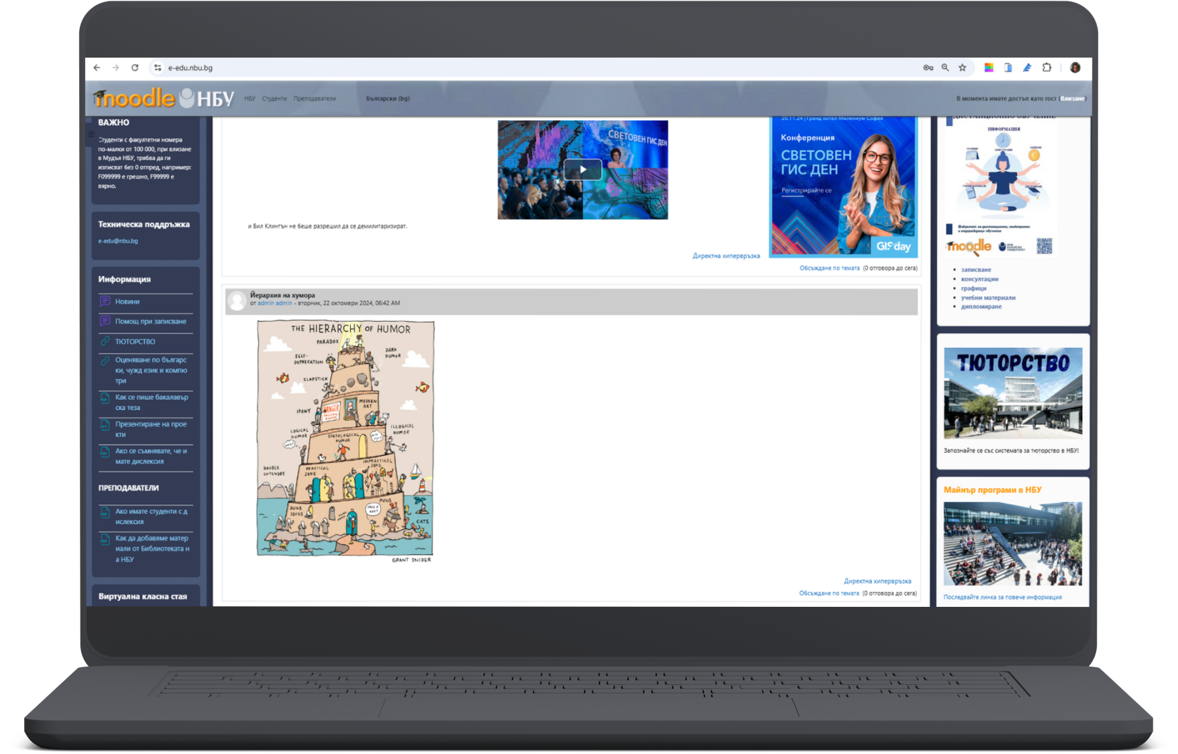
ДИГИТАЛНАТА СРЕДА MOODLE НБУ

Slide 6


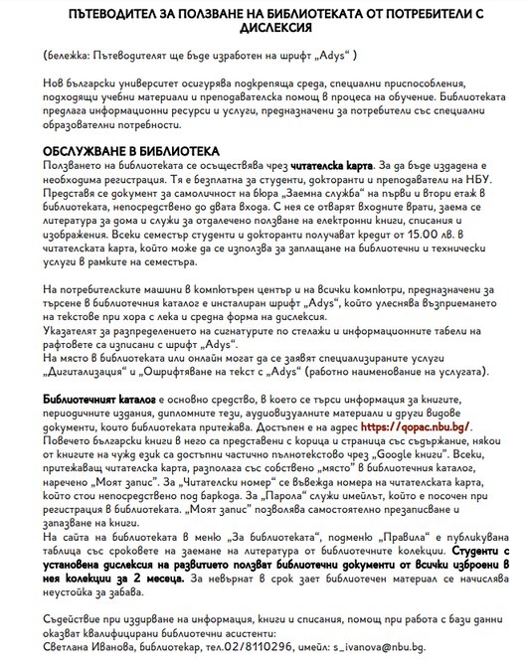
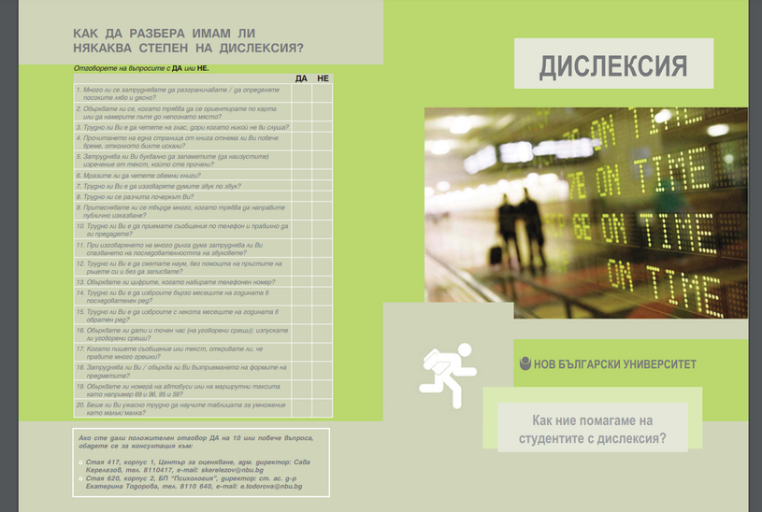
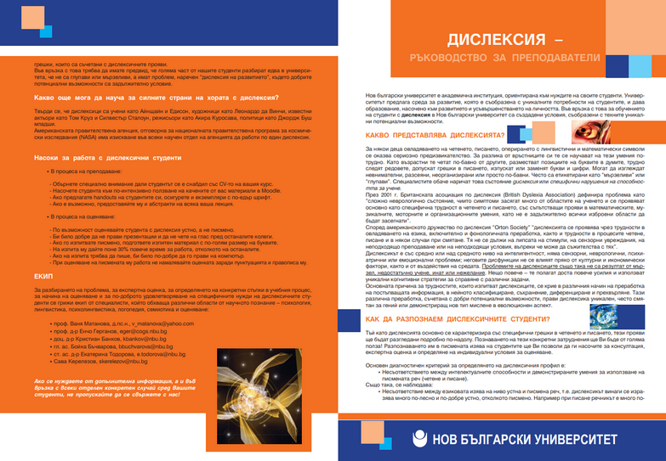
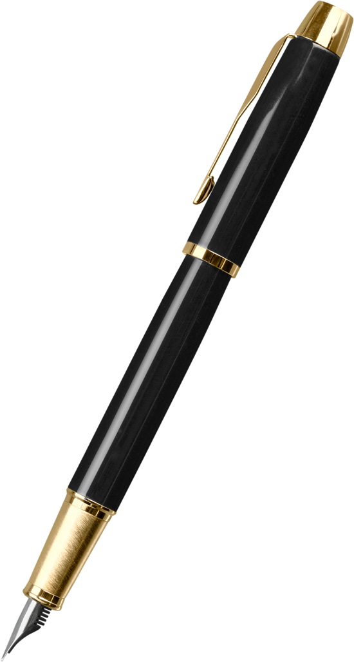
ПРОГРАМА ЗА СТУДЕНТИ С ДИСЛЕКСИЯ /2004/
MOODLE ПОДКРЕПА ЗА СТУДЕНТИ С ДИСЛЕКСИЯ
MOODLE ПОДКРЕПА ЗА ПРЕПОДАВАТЕЛИ НА СТУДЕНТИ С ДИСЛЕКСИЯ
ПЪТЕВОДИТЕЛ НА БИБЛИОТЕКАТА НА НБУ

Slide 7
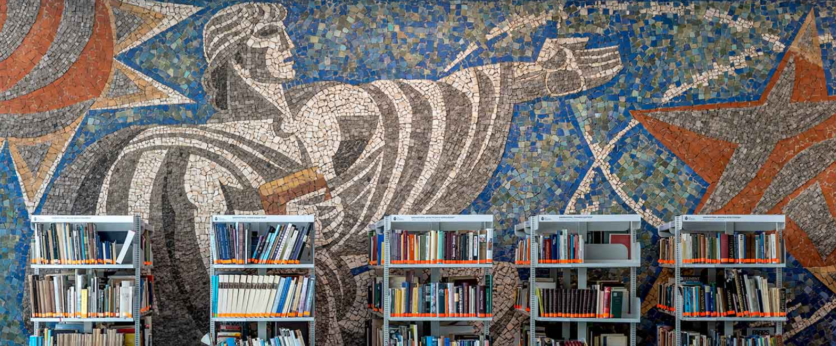
БИБЛИОТЕЧНА ОБЕЗПЕЧЕНОСТ

Slide 8
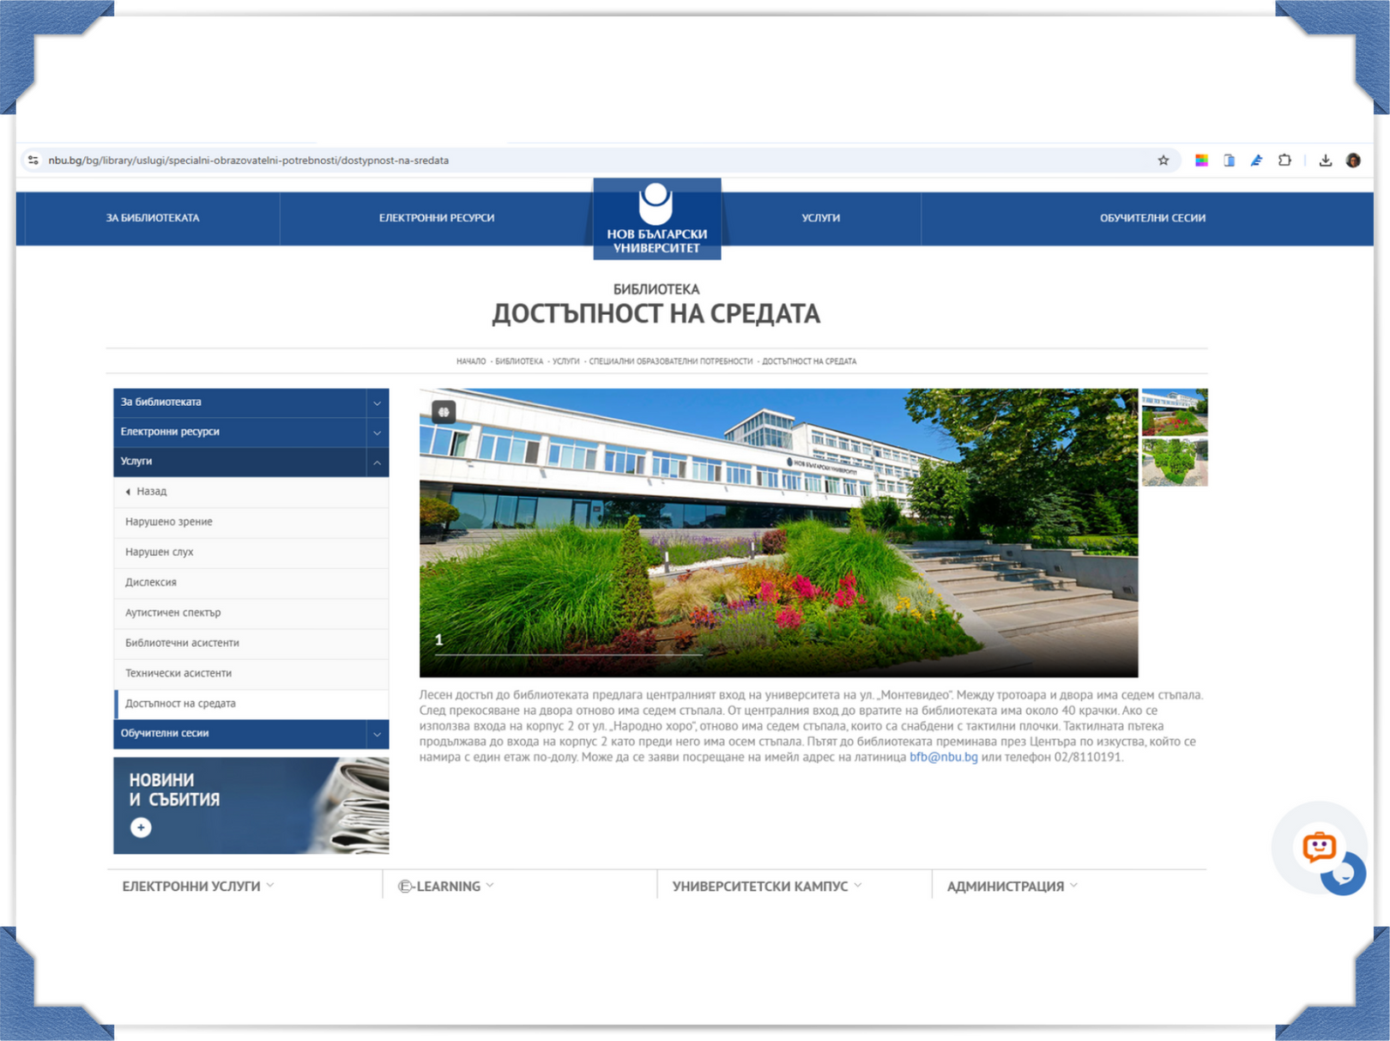

Slide 9

НАРУШЕН СЛУХ
Пътеводителят е разработен от екип на Библиотеката на НБУ с консултант д-р Славина Лозанова, хоноруван преподавател към департамент „Здравеопазване и социална работа“, в рамките на проект „Развитие на информационната компетентност на студенти със специални образователни потребности“, финансиран от Централен фонд за стратегическо развитие на НБУ. Видеозаписът е реализиран с участието на студентите Росица Караджова и Василен Грозев, и осъществен от Петър Петров, технически сътрудник в „Университетски филмов център“ на НБУ.

Slide 10
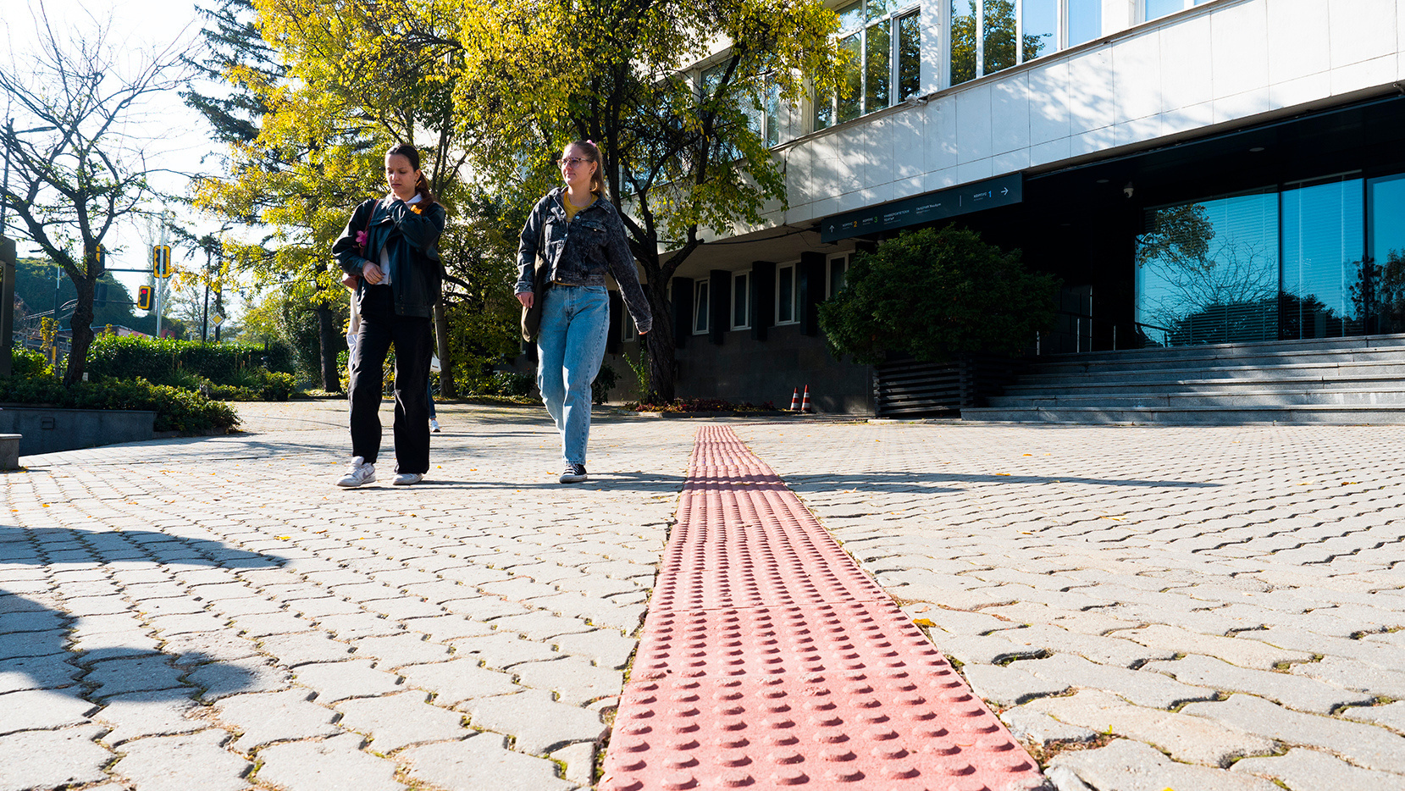
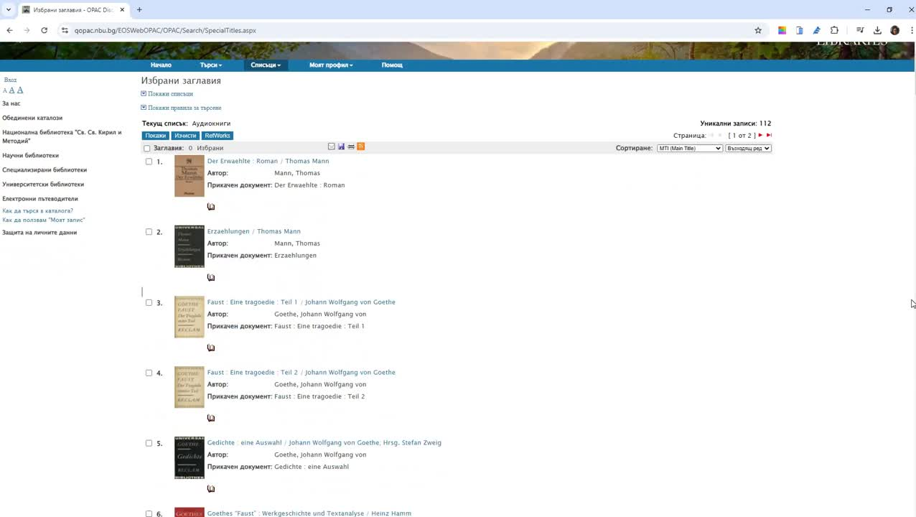
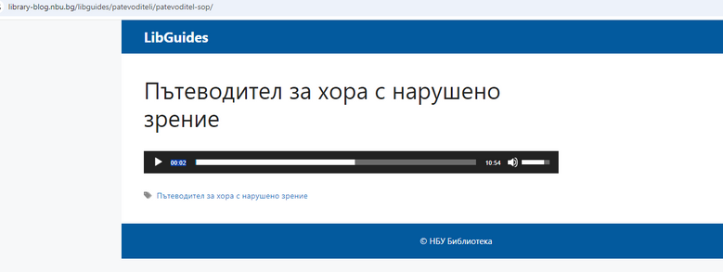
НАРУШЕНО ЗРЕНИЕ

Slide 11
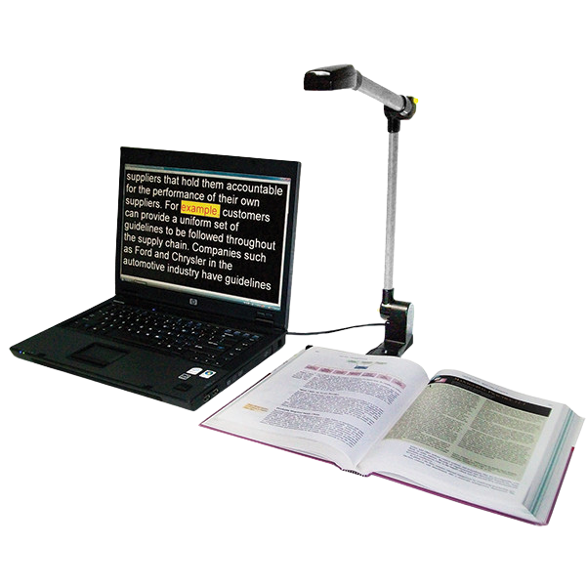
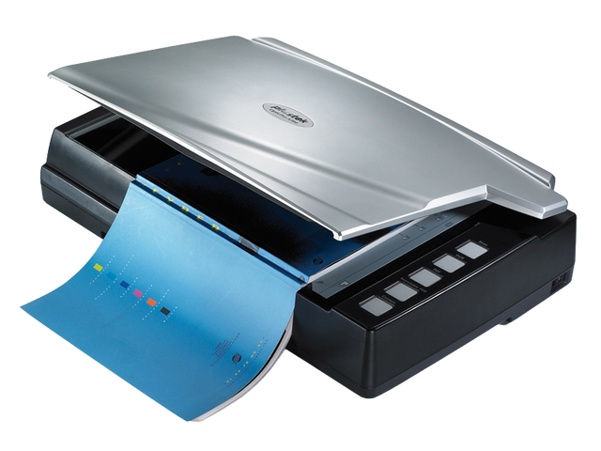
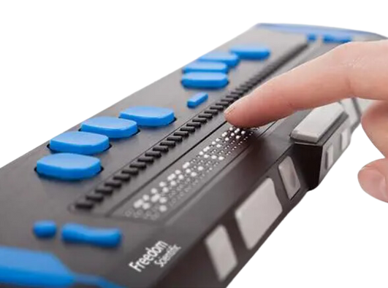
НАРУШЕНО ЗРЕНИЕ
  Чрез финансиране от Агенция за хората с увреждания, в периода 27.11.2023 г. – 25.03.2024 г., е осъществена модернизация на работното място за хора с нарушено зрение с най-съвременно технологично хардуерно оборудване и по-нова версия на специализиран софтуер.
  Назначаването на незрящ специалист на позицията „Координатор на библиотечни услуги за хора с нарушено зрение“ подобрява комуникацията, укрепва доверието сред потребителите и насърчава тяхната интеграция и социализация в академичната общност.

Slide 12
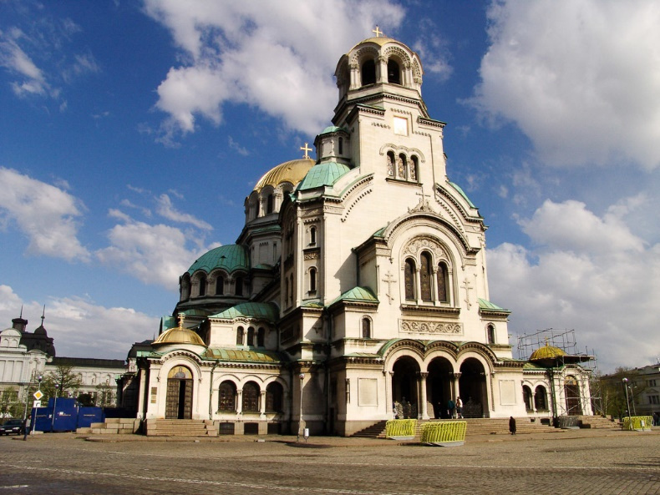
НАРУШЕНО ЗРЕНИЕ
Вграждане на ИИ в процеса на дигитализация за незрящи читатели
  Използва се приложението „Be My Eyes“, което вече има вграден асистент с ИИ.
  При дигитализация на книга и установяване наличието на изображение в текста, то се изпраща като екранна снимка за обработка в приложението.
  Приложението в режим много подобен на чат изпраща в отговор описание на английски език.
  Това описание се превежда на езика на написване на книгата отново с ИИ.
  Пример: Изображение с цитиране и описанието му, което се вгражда в текстовия файл, предназначен за незрящия читател:
Bulgaria. Photograph. Britannica ImageQuest, Encyclopædia Britannica, Dec 06 2017. quest.eb.com/images/300_41833868. Accessed 31 Oct 2024.
„Изображението показва катедралата "Александър Невски", известна забележителност в София, България. Катедралата е впечатляващ пример за неовизантийска архитектура, характеризираща се с големите си куполи и орнаментирани детайли. Централният купол е позлатен, докато по-малките куполи са покрити със зелена патина. Фасадата включва сложни резби и арки, а сградата е на фона на частично облачно небе. Площта пред катедралата е голям открит площад с покрит със жълти павета.“

Slide 13
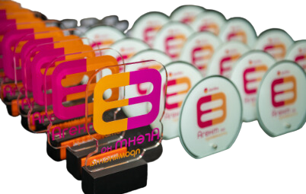
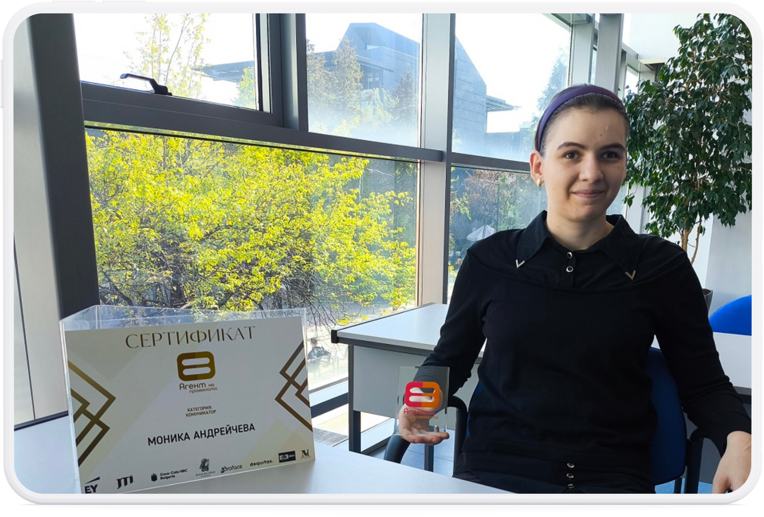
НАРУШЕНО ЗРЕНИЕ
Моника Андрейчева получи наградата „Агент на промяната“
Моника Андрейчева, специалист-координатор на библиотечни услуги в Библиотеката на Нов български университет, беше отличена с награда за носители на позитивни промени. За своя принос в по-доброто разбиране и приемане на хората с нарушено зрение Моника получи трето място в категория „Комуникатор“.

Slide 14
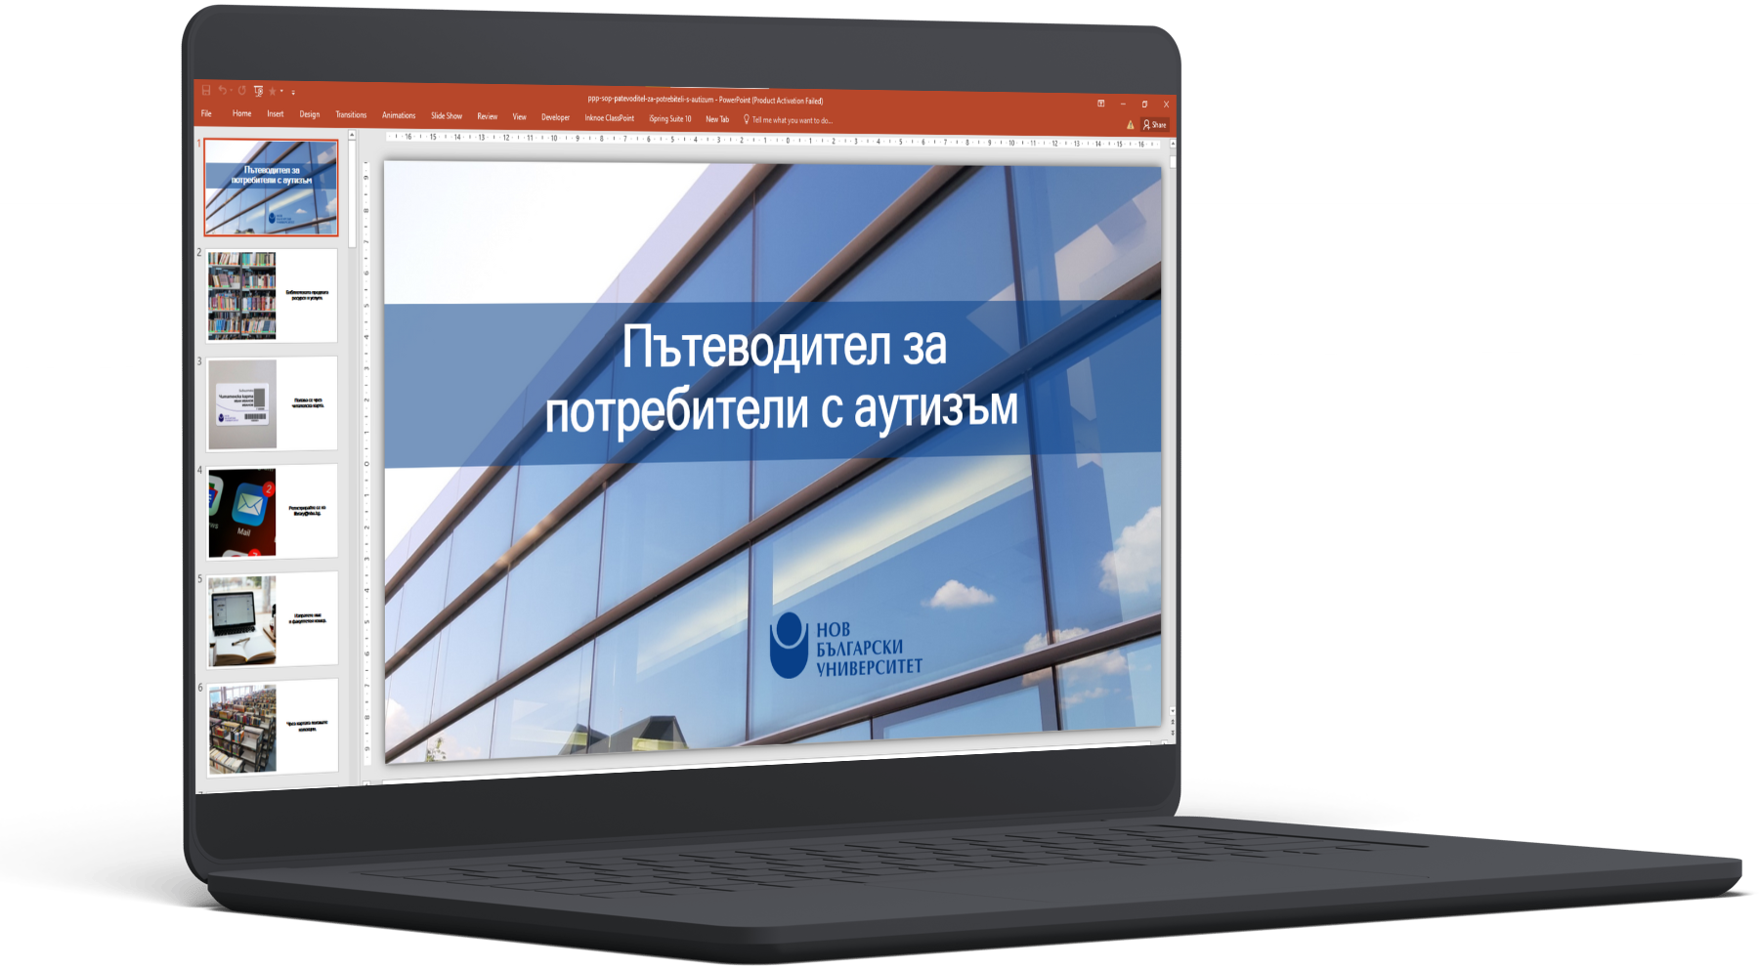
АУТИСТИЧЕН СПЕКТЪР

Slide 15
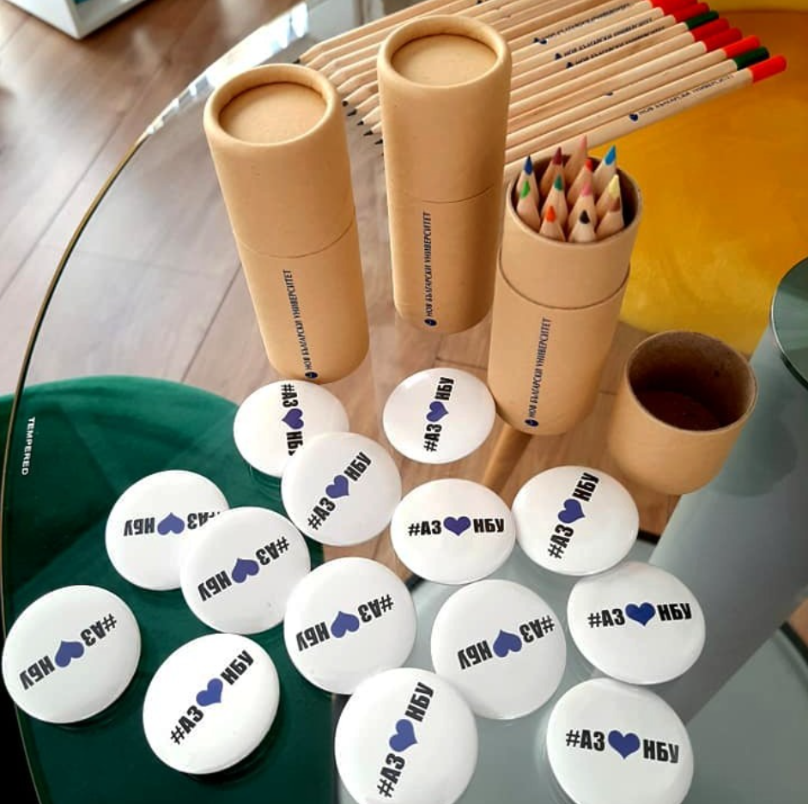
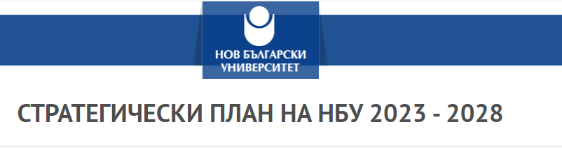

3. Да осигури съвременна и приятелска среда за учене, израстване и взаимодействие.
4. Развитие на материалната среда и условията за обучение и провеждане на научна и творческа дейност в съответствие със съвременните стандарти за достъпна приобщаваща среда, и зелени политики, развиващи НБУ в зелен университет. Съхраняване на НБУ като зона на сигурност.

Slide 16
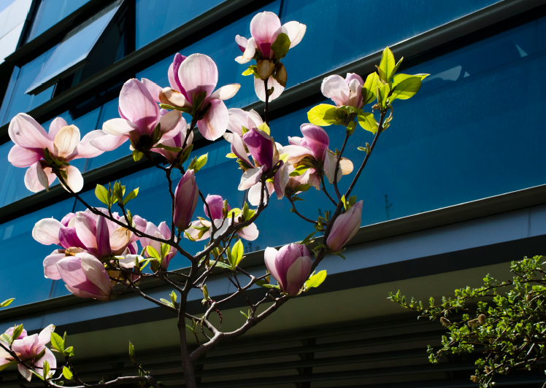
Заповядайте!
pmihova@nbu.bg
+359889706227
бул. Монтевидео №21

